Slide 1
Pregatirea ciclului II DE ACREDITARE DIN PERSPECTIVA ASISTENTULUI șEF/COORDONATOR
Asistent coordonator Ștefania-Beatrice BUTNARU

Slide 2
Ce reprezintă acreditarea?
Acreditarea este modalitatea prin care se demonstrează că o unitate medicală acordă îngrijiri medicale care să satisfacă așteptările pacienților, atât din punct de vedere al rezultatelor, cât și din punct de vedere al condițiilor în care se acordă.

Slide 3
Cum percep angajații ciclul II de acreditare?
Pentru ciclul II de acreditare personalul ia în calcul atât indicatorii privind serviciile medicale şi nemedicale, precum şi gradul de satisfacţie şi siguranţă a pacientului. Procedura de evaluare urmăreşte îmbunătăţirea continuă a calităţii serviciilor din cadrul spitalului, vizând existenţa unui demers sistematic din partea conducerii organizaţiei prin care să fie reduse disfuncţionalităţile de natură medicală sau nemedicală.

Slide 4

CUM PERCEPE UN PACIENT ACREDITAREA?
Într-o unitate sanitară, un element cheie este calitatea. Calitatea îngrijirilor medicale rămâne o preocuparea permanentă a spitalului. Aceasta este importantă pentru acordarea de îngrijiri pacienților la un nivel cat mai ridicat, pentru explicarea pacienților a necesității acestor îngrijiri și a limitelor lor,dar și actiunea de promovare a activității ce se desfășoara
într-o unitate spitalicească.

Slide 5
Pacientul care se adresează unei unități sanitare acreditate are siguranța că va fi corect informat asupra problemelor lui de sănătate, asupra posibilităților respectivei unități de a i le trata și asupra asigurării continuității îngrijirii medicale până la rezolvare. Într-o unitate acreditată există condiţii pentru aplicarea celor mai bune ingrijiri medicale și pentru luarea tuturor măsurilor in vederea evitarii riscurilor ca pacientul să sufere prejudicii de orice fel pe durata tratamentului aplicat în spital.

Slide 6
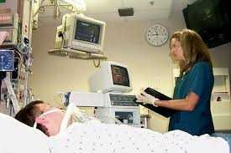
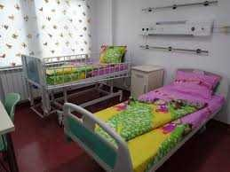

Într-o unitate sanitară acreditată pacientul observă evoluția,iar gradul de satisfacție crește prin calitatea serviciilor medicale (investigații,tratament, modul de socializare cu medicii/personalul medical) și a serviciilor hoteliere(cazare,mâncare, curățenie, dotări specifice).

Slide 7
Relațiile între asistentul coordonator și structurile din spital
SMC
CPIAAM
Contabilitate
Manager/
director medical
Asistent medical coordonator/șef pe spital
Achiziții
Farmacie
Comisia de coordonare a procesului de evaluare
Juridic

Slide 8
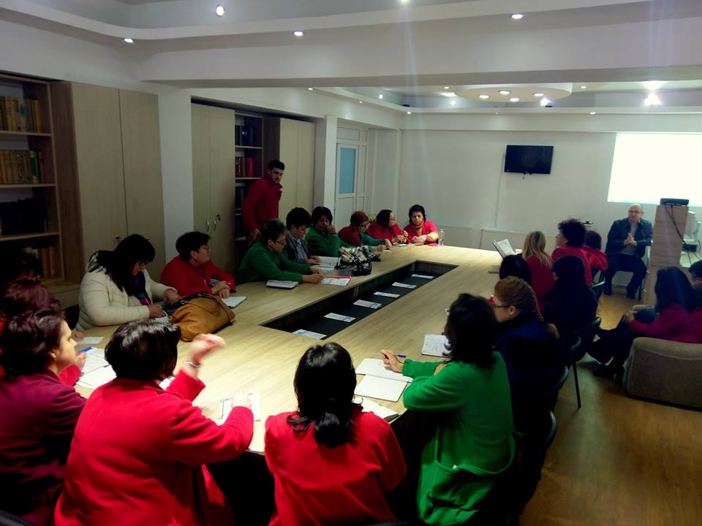
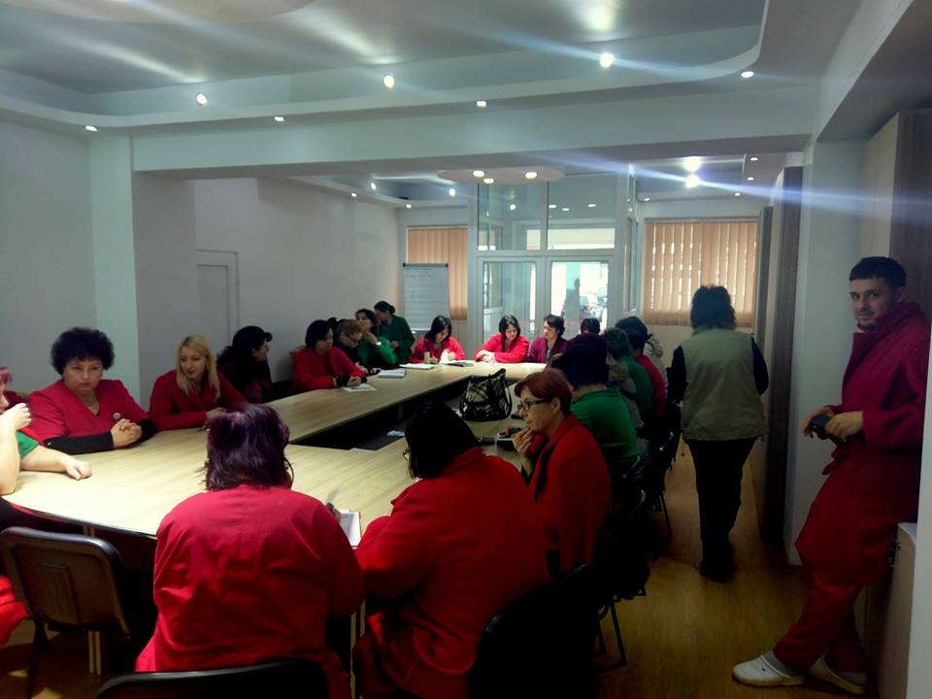
,,PAS CU PAS SPRE ACREDITARE”
Actualizarea informațiilor în timp real și buna colaborare între toate structurile spitalului nostru reprezintă un prim pas important pentru pregatirea evaluării în vederea ciclului II de acreditare.

Slide 9
Cum ne pregătim pentru procesul de evaluare in vederea acreditării?
Se stabilesc obiective clar definite pentru creșterea performanței
Ședințe lunare ale comisiei de coordonare a procesului de evaluare,în cadrul cărora personalului i se aduce la cunoștință schimbări legislative,decizii etc. Este benefică organizarea de întâlniri lunare astfel încât asistentul medical șef împreună cu întreaga echipă să poată stabili și conveni asupra unor obiective comune în vederea acreditării
Analiza chestionarelor privind gradul de satisfacție al pacienților
Analiza și interpretarea indicatorilor

Slide 10


În concluzie, pregătirea unitații sanitare în vederea acreditării este un proces laborios, ce necesită implicarea și colaborarea intensă a întregului personal pentru realizarea scopului final.

